Slide 1
Sessione delle persone con disabilità 5 giugno 2024, Cantone Ticino Aspetti organizzativi
Amir Brunner e Simone Leuenberger a Palazzo federale

Slide 2
Aspetti organizzativi
Mercoledì 5 giugno 2024
Lavori parlamentari: 14:00 – 17:30
Sala del Gran Consiglio, Bellinzona

Slide 3
Organizzatori del progetto
Organizzazione demandata a Pro Infirmis sulla base dell’esperienza fatta a Berna nel 2023
La Sessione ha occupato il 22 percento dei seggi parlamentari
I membri hanno approvato una risoluzione sul tema della partecipazione politica e dei diritti politici

Slide 4
Svolgimento dei lavori
Una Commissione è stata incaricata di definire i temi di discussione
I parlamentari discutono e votano questi temi
Sarà redatto un documento con le rivendicazioni delle persone con disabilità
Il documento sarà trasmesso all’Ufficio presidenziale del Gran Consiglio e al Consiglio di Stato

Slide 5
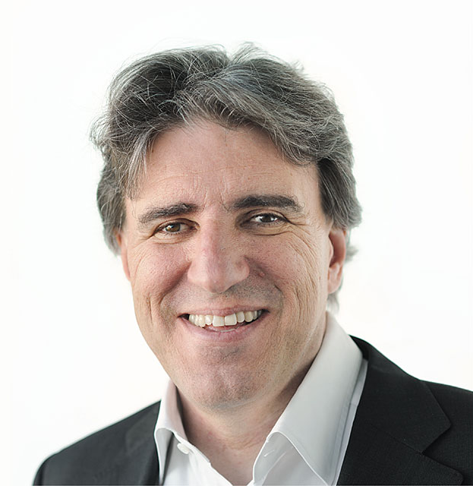
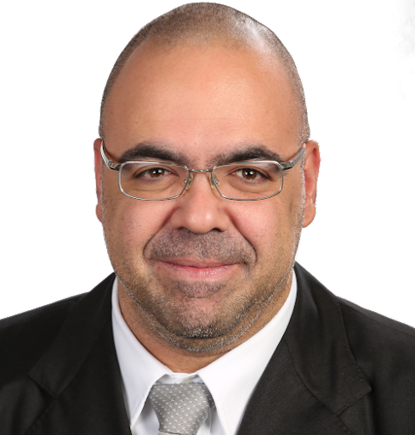
La Commissione
La Commissione è composta da
Denise Carniel | Romolo Pignone | Manuele Bertoli presidente

Slide 6
La Commissione
Compiti della Commissione
Redigere il documento che sarà sottoposto ai parlamentari
Selezionare gli emendamenti alla risoluzione che saranno discussi e votati durante la Sessione

Slide 7
Il Parlamento
Composto da circa 30 persone con disabilità
Maggiorenni
Residenti in Ticino
Candidature possibili entro il 24 marzo 2024
tramite il sito web
www.ti.ch/sessioneparlamentaredisabilita

Slide 8
Il Parlamento
Compiti dei parlamentari
Partecipare ad una seduta di preparazione
Proporre emendamenti al documento sottoposto dalla Commissione
Partecipare alla Sessione del 5 giugno e motivare una propria proposta di emendamento al documento (scelte dalla Commissione)

Slide 9
Il Parlamento
Perché candidarsi?
Per avere un’occasione e uno spazio per esprimere le proprie opinioni, esigenze e preoccupazioni
Per proporre soluzioni per migliorare la qualità di vita di tutte le persone con disabilità e l’inclusione nella società

Slide 10
Il pubblico
Il 5 giugno sarà possibile assistere alla Sessione delle persone con disabilità:
dalle tribune (iscrizione auspicata)
online (streaming)
La Sessione sarà trasmessa senza barriere con sottotitoli e traduzione nella lingua dei segni.
Ulteriori informazioni:
www.ti.ch/sessioneparlamentaredisabilita

Slide 11
Svolgimento della Sessione
12:30 Arrivo dei parlamentari e benvenuto
14:00 Inizio della sessione e discorsi di benvenuto
14:30 Interventi dei parlamentari e votazioni
15:45 Pausa
16:15 Interventi dei parlamentari e votazioni
17:30 Intervento conclusivo

Slide 12
Per ulteriori informazioni
www.ti.ch/sessioneparlamentaredisabilita

